Slide 1
期货单因子测试
Single factor test in futures

Slide 2
数据说明
1.期货品种:（主力合约）
#剔除成交量过少，活跃度过低的品种
#上交所12个，大商所13个，郑商所8个，33个
#2017-01加入锰硅，2017-12加入苹果，后期共35个
2.时间区间
全部选取9.00-11.30 1.30-3.00时段数据
夜盘暂不考虑
Notes:
简洁实用

Slide 3




因子介绍
1.对每月最后10个交易日每分钟数据计算：分钟收益率/根号下成交量，衡量单位成交量报价主动性高低
2.对正/负的报价主动分别性从高到低排序，成交量累计占比10%之内的标记为“主动”分钟
3.计算正/负主动性分钟时间加权成交量，给更靠近月末的成交量更大的权重，求得A，B
4.计算期货当月因子值
Notes:
简洁实用

Slide 4

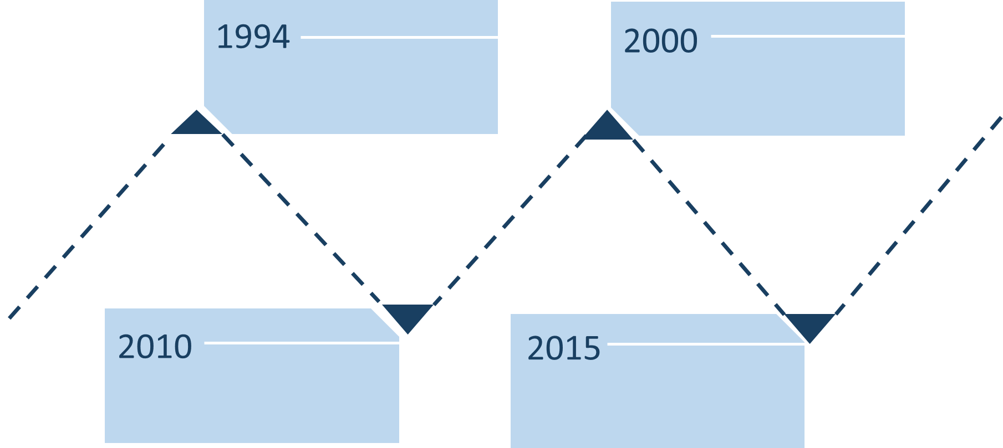
计算流程
1
3
下载分钟及日频数据，清洗、整理数据，
计算组合收益
2
4
计算每月因子值
调整时间参数(最后n天，换仓频率)，品种数量(多空支数),因子分布
Notes:
事件发展 时间发展 线段是短划线类型 左上和右下的装饰好像还是原来的三角形好看 粗糙了点 注意颜色 可以变化 变圆的也可以

Slide 5
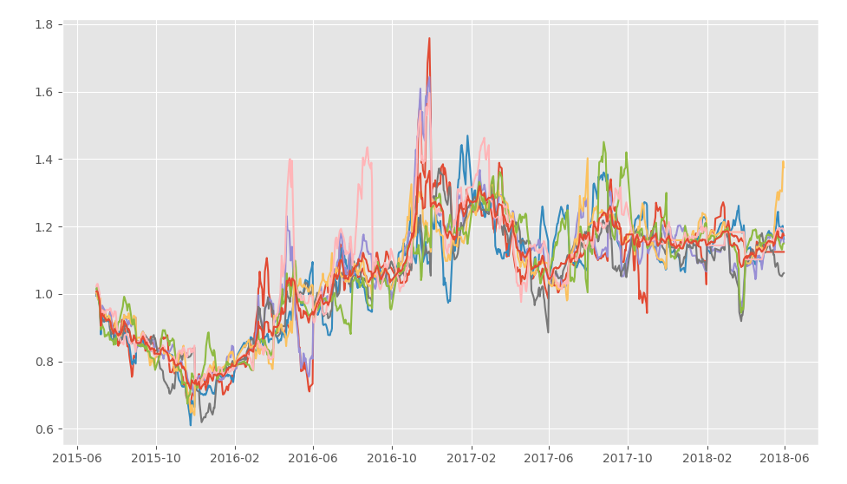
多正主动性品种(7支)

Slide 6
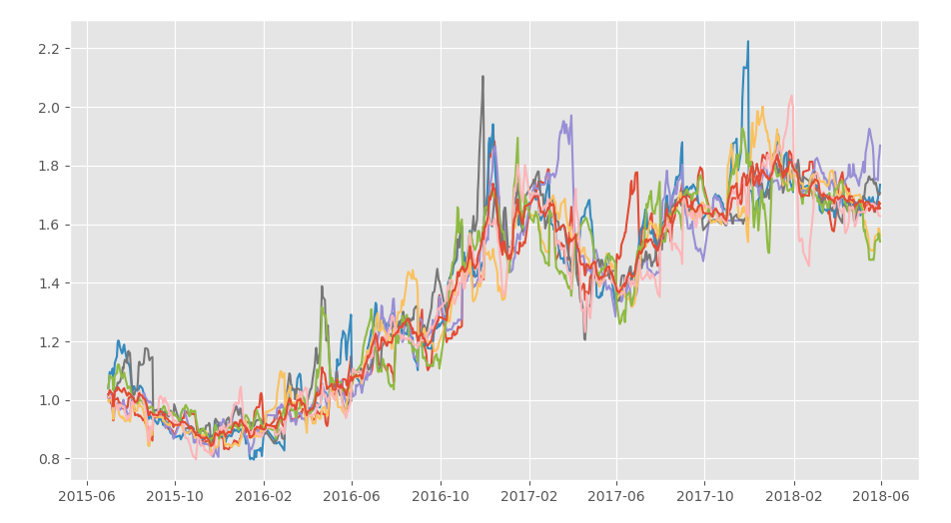
多负主动性品种(7支)

Slide 7
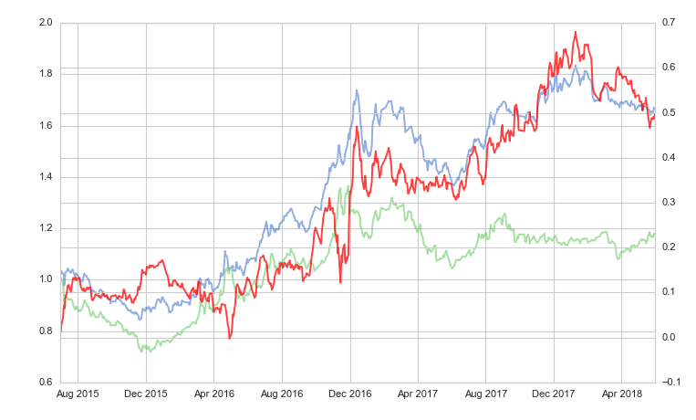
负主动性多头-正主动性多头：
Notes:
上个月常出现 低成交量 快速下跌的品种 下个月更容易上涨

Slide 8
股票计算：
聪明钱分钟？逢低买入？还有可能是卖出呢！
实际做的事就是：选那些单位成交量振幅大的分钟。
然后按成交量选出一些，然后看多WAMP比值低的股。
基本逻辑 认为比值低的是机构钱，低就是在入，高就是在出，所以看多低的。
但其实低的也可能在卖，实际上是亏了，但总有亏的嘛，所以并不依据它赚不赚钱来判定聪不聪明，靠的是形式，是IC，是回测结果。
基本的逻辑是不严谨的。
一个月换1次
每个月计算最后10天
哪些分钟是主动买分钟和主动卖分钟
Ok能标出来
成交量拿出来时间加权 A B
可以标记
(A-B)/(A+B) 做因子值
多空哪边力量大跟哪边
正的 s positive
负的 s negative
每一天的权重
相应的量加一起

